Slide 1
Spring MVC+MyBatis从入门到项目实践

Slide 2
本课时学习重点
本章重点知识
➢搭建JDK环境
➢Eclipse下载以及安装
➢Maven下载以及配置
➢Tomcat下载以及配置
➢Mysql下载以及安装

Slide 3
1.1.1 Spring 运行环境和开发环境
要学习或者进行Spring程序开发，就必须先完成Spring运行环境的搭建工作。要编译和执行Spring程序就必须安装和配置JDK。
讲到Spring运行开发环境，涉及到了两个概念：运行环境和开发环境。
1. 运行环境（JRE）：
运行环境：也称JRE（Java Runtime Environment）是Java程序的运行环境，它是Java程序运行的必须条件。既然是运行Java程序的环境就必须包含JVM（Java虚拟机）和所有Java类库Class文件。
2. 开发环境（JDK）
开发环境：JDK（Java Development Kit）是Java语言标准版的软件开发工具包环境，是整个java开发的核心，它包含了Java的运行开发环境（JVM+Java系统类库）等Java程序所需的各种工具和资源。

Slide 4
1.1.2 JDK 的下载与安装
Orcale分别为Java SE和Java EE分别提供JDK和Java EE SDK两个开发工具包，如果读者您只需要学习Java SE的编程知识，下载标准的JDK即可。如果还需要继续学习Java EE相关的知识，则需要下载Java EE SDK。现在有些Java EE SDK版本中已经包含了JDK。
本书主要讲解Java SE的相关知识，仅下载标准的JDK即可。

Slide 5
JDK的下载与安装步骤
步骤1：进入“https://www.oracle.com/technetwork/java/javase/downloads/index.html”下载JDK页面。单击下载界面中的【DOWNLOAD】按钮。

Slide 6
JDK的下载与安装步骤
步骤2：在打开的Java SE的下载列表页面，读者应根据自己平台选择适合的JDK版本。首先选中【Accept License Agreement】（接受许可协议）单选按钮，接受许可协议。由于编写本书使用的是64位版的Windows操作系统，因此这里选择与平台相对应的Windows x64类型的“jdk-12.0.1_windows-x64_bin.exe”超链接下载。

Slide 7
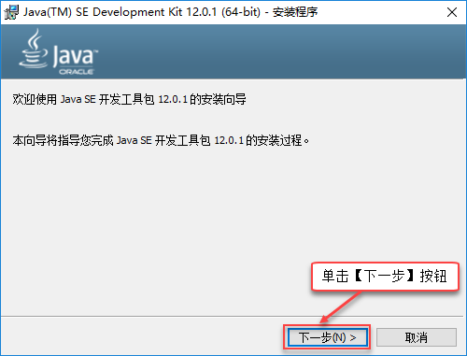
JDK的下载与安装步骤
步骤3：64位Windows系统JDK下载完成，得到一个名称jdk-12.0.1_windows-x64_bin.exe的可执行文件，双击运行，出现JDK的欢迎对话框，单击【下一步】按钮。

Slide 8
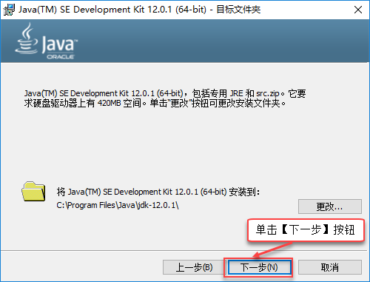
JDK的下载与安装步骤
步骤4：在安装过程中，会出现如图1-4所示【目标文件夹】对话框，可使用默认路径安装或者单击【更改】对话框按钮，选择新的安装路径，单击【下一步】按钮，继续安装。

Slide 9
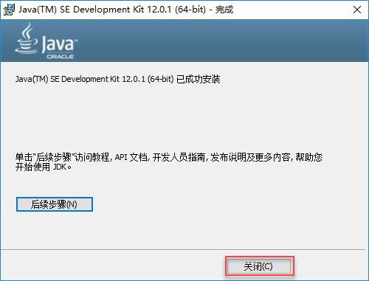
JDK的下载与安装步骤
步骤5：此时进入复制文件的安装状态，成功安装JDK后，将弹出【完成】对话框，单击【关闭】按钮，完成JDK的安装。

Slide 10
1.1.3 配置 Path 环境变量
完成JDK安装后，必须配置JDK的Path环境变量才可以编译和运行Spring程序。Spring程序的运行必须经过编译和解释两个过程。而这两个步骤分别对应java和javac两个命令。虽然已经完成了JDK的安装，并且java和javac两个命令也就在JDK安装目录下的bin路径下。但是当前Windows系统并不能执行这两个命令，因为计算机在Windows系统下执行命令是根据Path环境变量的值来查找命令，Path环境变量的值就是命令所在的路径。所以只要将java和javac两个命令所在的bin路径配置到Path环境变量的值中，系统便可以识别java和javac命令。
下面以Windows 10操作系统为例，介绍配置JDK环境变量的方法和步骤。

Slide 11
配置 Path 环境变量
步骤1：在电脑桌面中【计算机】图标单机鼠标右键，在弹出的快捷菜单中选择【属性】菜单命令，单击弹出【属性】对话框左侧的【高级系统设置】超链接项，打开【系统属性】对话框。

Slide 12
配置 Path 环境变量
步骤2：单击【系统属性】对话框中的【环境变量】按钮，在打开的【环境变量】对话框中单击【用户变量】下的【新建】按钮。

Slide 13
配置 Path 环境变量
步骤3：打开【新建用户变量】对话框。并在【变量名】文本框中输入“Path”变量名，在【变量值】文本框中输入“C:\Program Files\Java\jdk-12.0.1\bin”变量值（变量值为笔者JDK的安装路径）或单击【浏览目录】按钮选择路径。注意，读者需要将此处的【变量值】修改为自己本地JDK安装路径，否则将影响Spring程序运行。

Slide 14
配置 Path 环境变量
步骤4：单击【确定】按钮，完成“Path”用户变量的配置。

Slide 15
配置 Path 环境变量
步骤5：最后单击【环境变量】对话框中的【确定】按钮，窗口跳转到图1-7所示的【系统属性】对话框，再次单击【确定】按钮关闭窗口。完成上述步骤，便可成功配置JDK所需的运行开发环境。

Slide 16
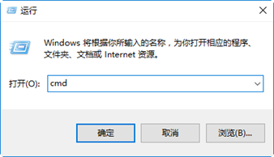
1.1.4 测试 JDK 能否正常运行
步骤1：右击计算机桌面左下角的【开始】图标。在弹出的快捷菜单中选择【运行】菜单命令，打开【运行】对话框。并在【打开】文本框中输入“cmd”命令。

Slide 17
测试 JDK 能否正常运行
步骤2：单击【运行】对话框中的【确定】按钮，在【命令提示符】窗口的命令提示符中输入“java”命令，并按【Enter】回车键执行命令。系统如果输出JDK的类及模块信息，便说明当前JDK运行环境配置成功，具备了对Spring程序的运行功能。

Slide 18
测试 JDK 能否正常运行
步骤3：按照相同的方法在命令提示符中输入“javac”命令，并按【Enter】回车键执行命令。系统如果输出JDK的解释类及模块信息。如果没有报错，便说明当前JDK编译环境配置成功，具备了对Spring程序的编译功能。

Slide 19
1.2.1 下载Eclipse
使用Eclipse前，首先需要下载安装Eclipse集成开发工具，具体的操作步骤如下：
步骤1：打开浏览器，并在地址栏输入“https://www.eclipse.org/downloads/”网址，访问Eclipse的官网。单击官网页面中的“Download Packages”超链接，进入Eclipse IDE下载页面。

Slide 20
下载Eclipse
步骤2：在打开的下载页面中，浏览选择“Eclipse IDE for Java Developers”后，根据自己的操作系统选择下载对应的系统版本，笔者是Windows 64位操作系统，单击“64bit”超链接，下载Windows 64 bit版本。

Slide 21
下载 Eclipse
步骤3：在打开的下载页面中，单击【Download】下载按钮，Eclipse服务器会根据客户所在的地理位置，就近分配下载镜像站点，提升下载速度。

Slide 22
下载 Eclipse
步骤4：Eclipse下载完成后是一个压缩文件，Eclipse是一个免安装的集成开发工具。Eclipse文件解压缩之后，在文件夹内找到并双击eclipse.exe可执行文件，便可直接运行，无需安装。

Slide 23
1.2.2 配置Eclipse
步骤1：第一次启动eclipse.exe，将弹出Eclipse IDE Launcher对话框，设置保存Eclipse所创建的项目和相关设置的工作空间。本书的工作空间统一设置为E：\workspace文件夹，如下图所示。
注意：每次启动Eclipse时系统会提示设置工作空间对话框，通过选中Use this as the default and not ask again复选框设置默认工作空间，这样就可避免启动Eclipse时再询问设置工作空间了。

Slide 24
配置Eclipse
步骤2：单击【Launch】按钮启动Eclipse，Eclipse第一次运行会启动欢迎界面。如下图所示。

Slide 25
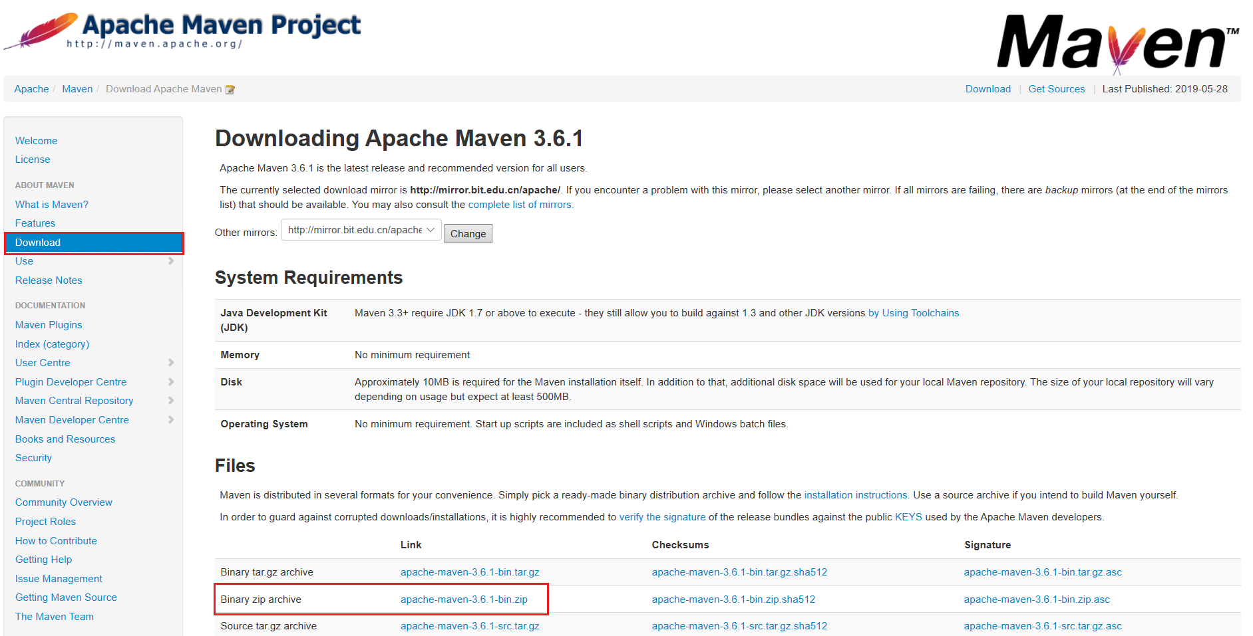
1.3.1 下载 Maven
开发Spring项目前，首先需要下载和配置Maven，具体的操作步骤如下。
步骤1：打开浏览器，并在地址栏输入“http://maven.apache.org”网址，访问Apache的官网。单击官网页面中的【Download】超链接，进入Maven下载页面，选择Binary zip archive。

Slide 26
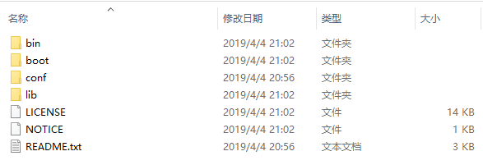
下载 Maven
步骤2：单击Binary zip archive后，选择下载Maven压缩包的保存路径，进行解压，解压后将在Eclipse中进行配置。

Slide 27
1.3.2 配置 Maven
Maven下载完成后，下面开始配置Maven的环境变量，具体的操作步骤如下。
步骤1：在电脑桌面中【计算机】图标单机鼠标右键，在弹出的快捷菜单中选择【属性】菜单命令，单击弹出【属性】对话框左侧的【高级系统设置】超链接项，打开【系统属性】对话框。

Slide 28
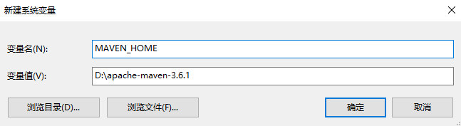
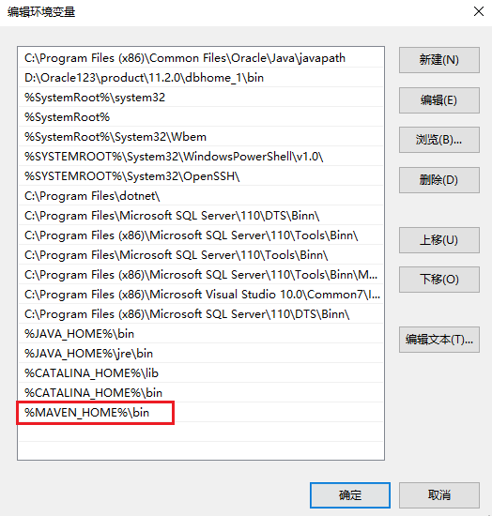
配置 Maven
步骤2：在系统变量中新建变量名【MAVEN_HOME】，变量值存放Maven的路径。
步骤3：在系统变量中选择“Path”，在变量值后面添加“%MAVEN_HOME%\bin”，Maven环境配置完成后，单击确认按钮。

Slide 29
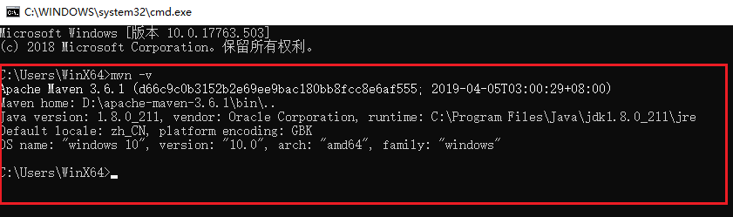
配置 Maven
步骤4：环境变量配置完成后，在计算机桌面左下角的输入栏中输入“cmd”命令，在弹出的命令窗口中输入“mvn -v”测试是否安装成功。

Slide 30
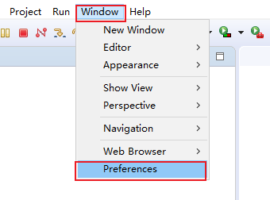
1.3.3 Eclipse 添加 Maven
Eclipse添加Maven会大幅度的提高工作效率，最显著的一点就是各种框架jar包的管理，如果没有Maven的依赖管理，例如：下载了一个A.jar,A.jar可能又依赖了10几个jar，要将这10几个jar都导入项目的ClassPath中，如果使用Maven的依赖管理，你只需要在pom.xml中声明对A.jar的依赖就可以了，其他A.jar的子依赖会自动导入目前很多的公司都在使用Maven对项目进行管理，会使用Maven，至少不会在进入一个新公司时对从SVN上Down下来的Maven项目一头雾水。
步骤1：选择【Window】→【Preferences】菜单命令，打开【Preferences】对话框。

Slide 31
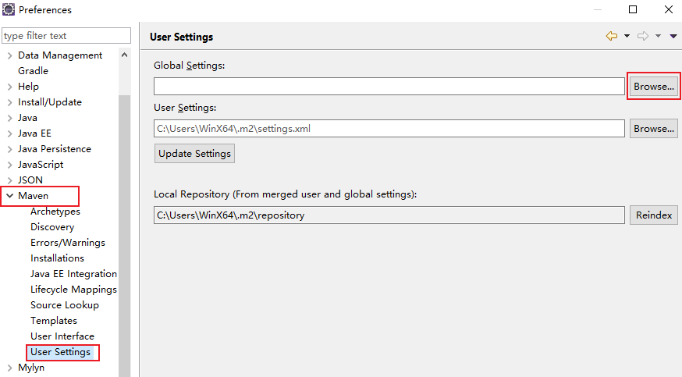
Eclipse 添加 Maven
步骤2：在弹出的对话框中选择【Maven】→【User Settings】菜单命令，打开【User Settings窗口，单击【Global Settings】文本框右侧按钮【Browse】。

Slide 32
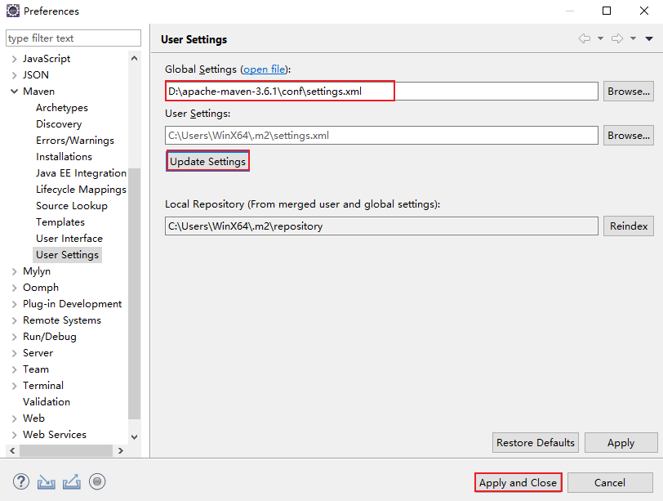
Eclipse 添加 Maven
步骤3：在打开的对话框中选择 Maven的全局配置文件“settings.xml”。
步骤4：单击【User Settings】窗口中的【Update Settings】按钮，更新配置信息，单击【Apply and Close】按钮，关闭窗口。

Slide 33
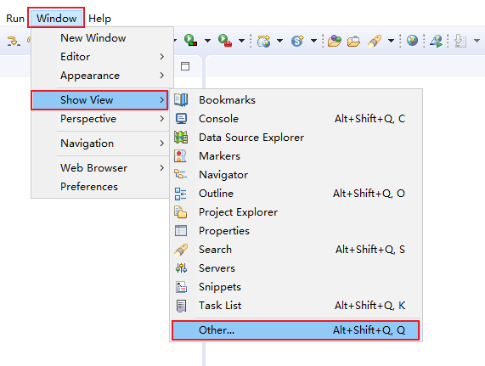
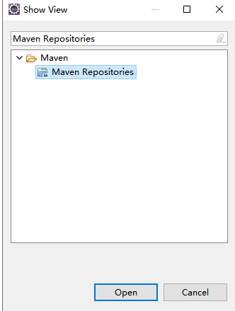
Eclipse 添加 Maven
步骤5：在Eclipse软件窗口中，选择【Window】→【Show View】→【Other】菜单命令，在搜索栏中搜索【Maven Repositories】，找到后双击。

Slide 34
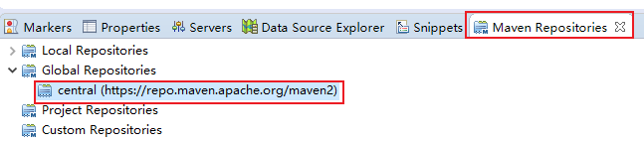
Eclipse 添加 Maven
步骤6：开启【Maven】视图，检查是否已经配置了镜像库。

Slide 35
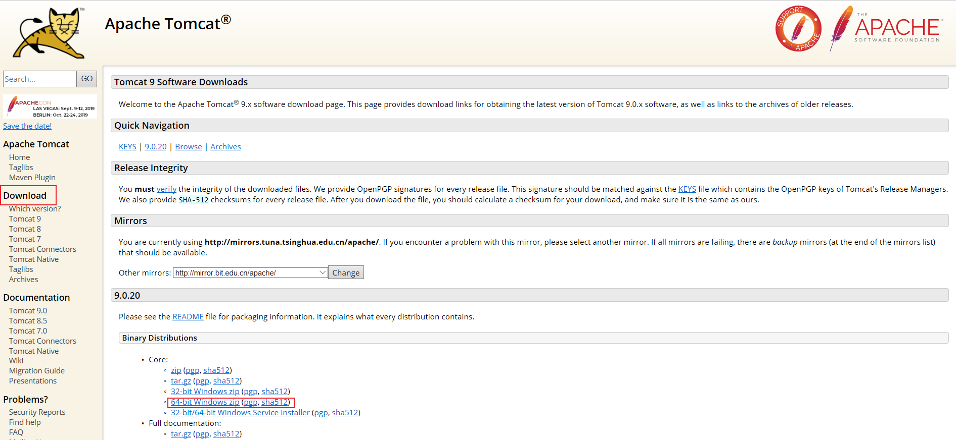
1.4.1 下载 Tomcat 步骤
步骤1：打开浏览器，并在地址栏输入“https://tomcat.apache.org/download-90.cgi”网址，访问apache的官网进行下载。本书中用的是“apache-tomcat-9.0.20-windows-x64.zip”版本。

Slide 36
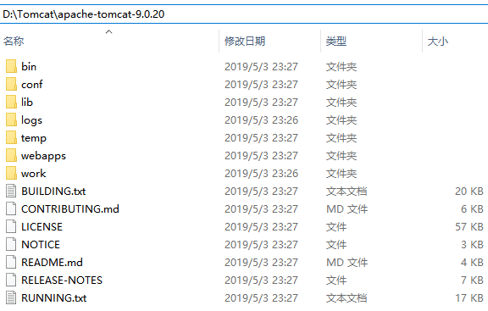
下载 Tomcat 步骤
步骤2：下载完成后，将下载的Tomcat解压到固定文件夹下。

Slide 37
1.4.2 配置 Tomcat 步骤
将Tomcat下载完成之后，进行Tomcat环境配置，具体的操作步骤如下。
步骤1：在电脑桌面中【计算机】图标单机鼠标右键，在弹出的快捷菜单中选择【属性】菜单命令，单击弹出【属性】对话框左侧的【高级系统设置】超链接项，打开【系统属性】对话框。

Slide 38
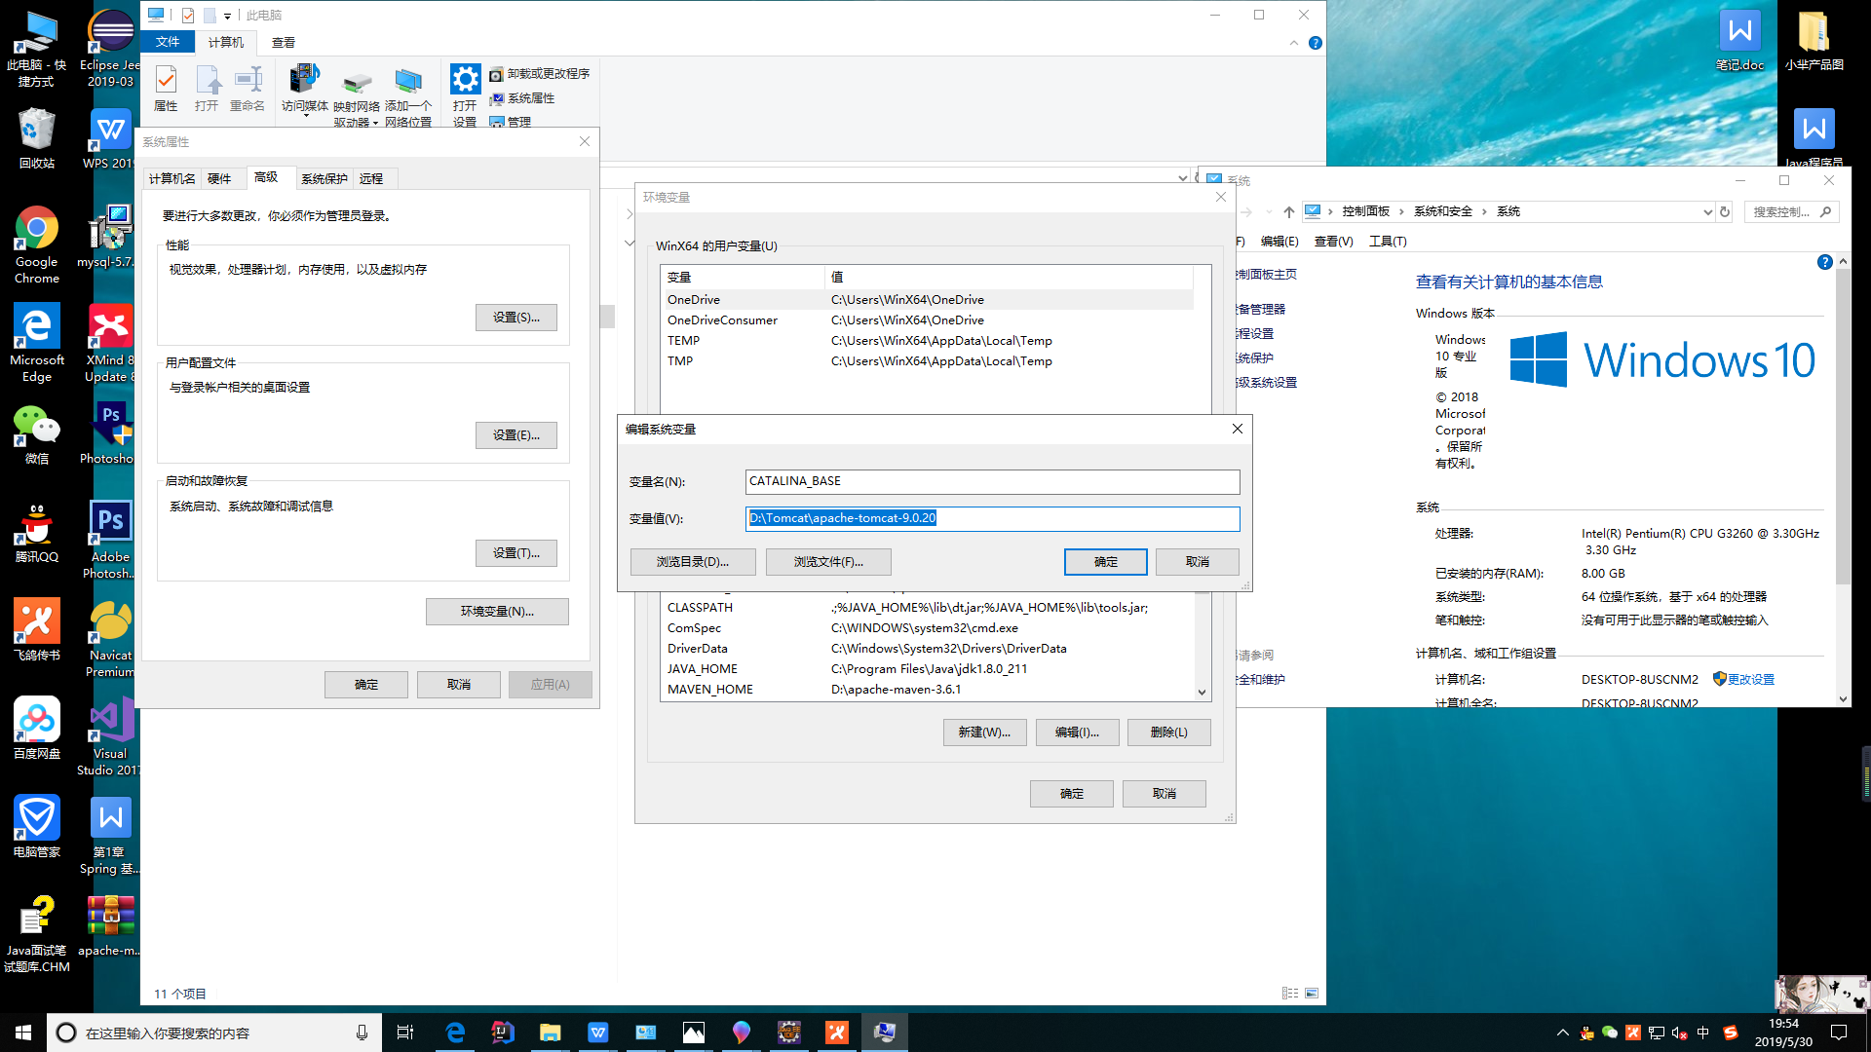
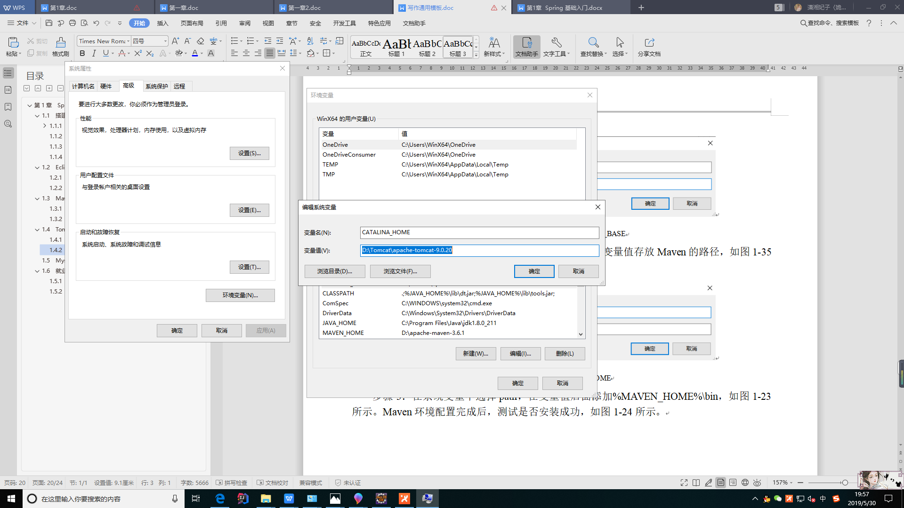
配置 Tomcat 步骤
步骤2：在【系统变量】窗口中新建变量名“CATALINA_BASE”的变量，变量值存放Tomcat的存放路径。
步骤3：在【系统变量】窗口中新建变量名“CATALINA_HOME”的变量，变量值存放Tomcat的路径。

Slide 39
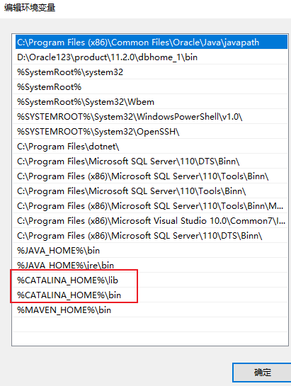
配置 Tomcat 步骤
步骤4：在【系统变量】中选择变量名“Path”，单击Path，选择编辑后，选择【新建】，在末尾分别添加变量值“%CATALINA_HOME%\lib”和“%CATALINA_HOME%\bin”。

Slide 40
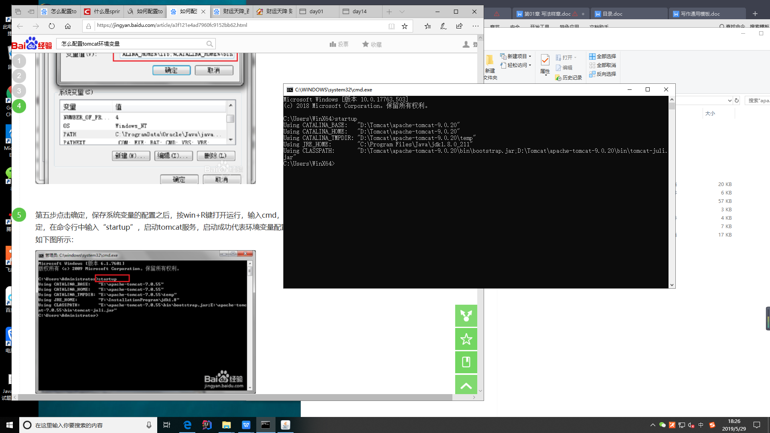
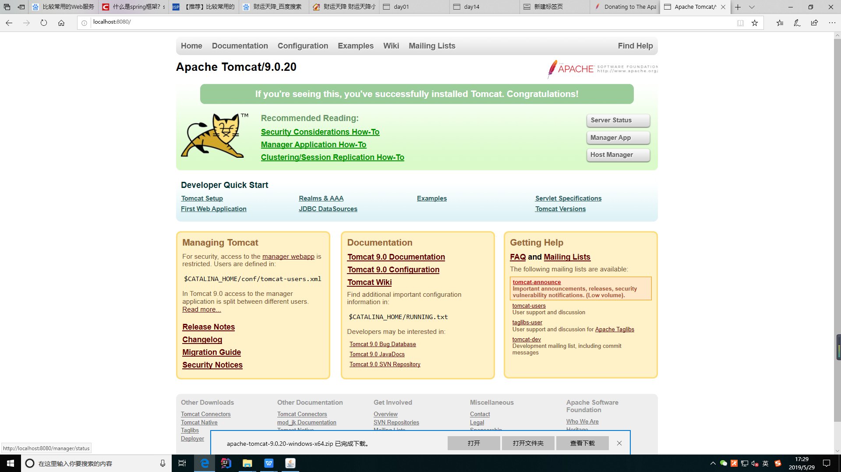
配置 Tomcat 步骤
步骤5：Tomcat环境配置完成后，验证环境是否配置成功：键盘操作【Win+R】组合键，输入“cmd”，在弹出窗口中输入“startup”。
步骤6：在浏览器输入“http://localhost:8080”。

Slide 41
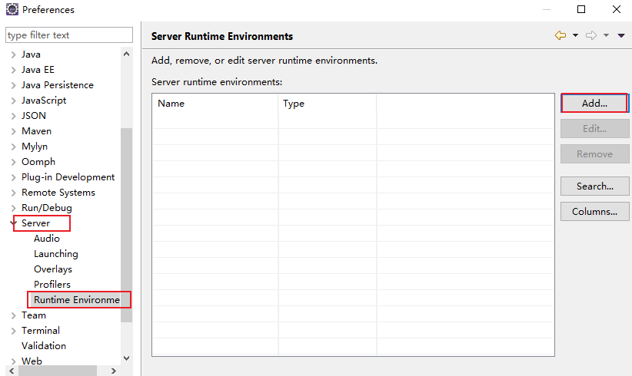
1.4.3 Eclipse 集成 Tomcat
将Tomcat环境配置完成之后，运行Spring程序，需要在Eclipse中添加Tomcat。具体的操作步骤如下。
步骤1：启动Eclipse后，选择“Window→Preferences”，在弹出的对话框中选择Server→Runtime Environm，选择Add。

Slide 42
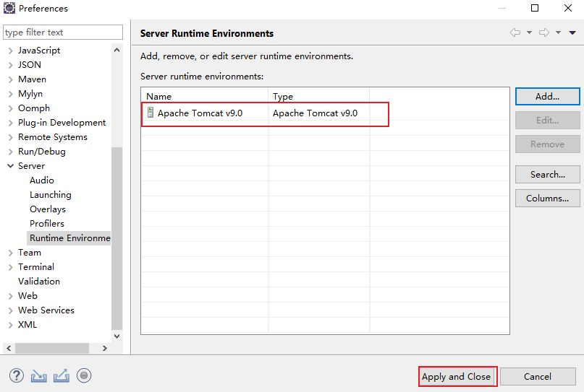
Eclipse 集成 Tomcat
步骤2：点击Add后，选择使用的版本，单击确认。

Slide 43
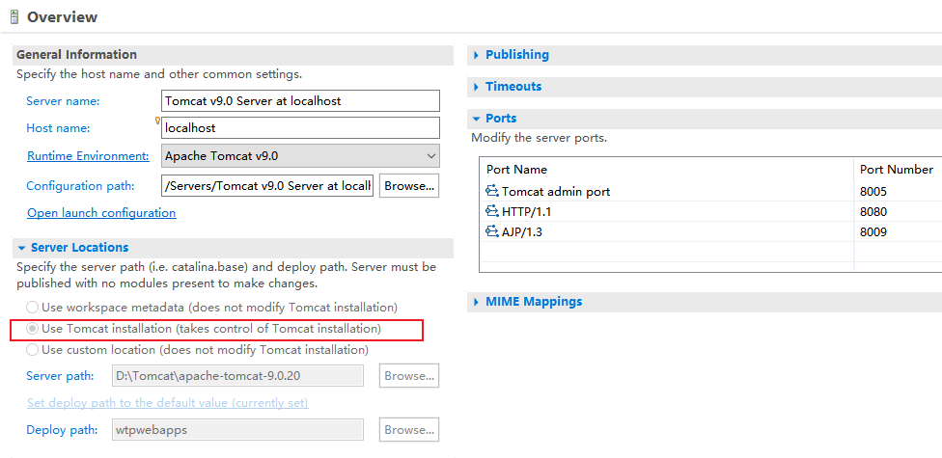
Eclipse 集成 Tomcat
步骤3：在Eclipse页面输出窗口栏中选择【Servers】，双击选择使用版本的Tomcat，选择“Use Tomcat installation”，目的为每次运行都直接可以使用Tomcat运行。

Slide 44
1.5 Mysql 的下载与安装
要想启动Spring程序就需要下载安装Mysql数据库，具体操作步骤如下：
步骤1：打开浏览器，输入“https://www.mysql.com/”官网网址，单击【DOWNLOADS】待页面刷新之后，再点击【Community】，最后点击【MySQL Community Server】，Mysql版本很多，一般选择社区版，因为这是真正意义上的开源免费的。

Slide 45
Mysql 的下载与安装
步骤2：此刻，我们进入了MySQL的下载页面，如果我们需要的特定版本的MySQL，我们可以选择他的存档，主要包括四个：
1. MySQL Community Server 5.7 （5.7最新版本的）
2. MySQL Community Server 5.6
3. MySQL Community Server 5.5
4. Archived versions （更多版本）
注意：这里将进行示范，选择Archived versions

Slide 46
Mysql 的下载与安装
步骤3：点击Archived versions之后，在打开的页面，选择MySQL Community Server，在弹出页面我们可以单击Product Version：的下拉箭头，从中选择一个适合自己的版本，本书选择“mysql-8.0.15-winx64.zip”。

Slide 47
Mysql 的下载与安装
步骤4：下载完成后，按照提示一步一步安装即可。

Slide 48
本节知识回顾
强化与巩固课堂学习内容
本节讲解到此结束，谢谢大家！

